Slide 1
15级新生ACM
第一次入门讲座
BUPTACMer 周素平 王浩楠 唐天晓

Slide 2








书籍推荐

Slide 3
OJ是啥？ Online Judge
国内题库
http:// acm.hdu.edu.cn 杭州电子科技大学
http://poj.org/ 北京大学
http://acm.zju.edu.cn/onlinejudge 浙江大学
http://acm.hust.edu.cn 华中科大
国外题库
http://codeforces.com/

Slide 4
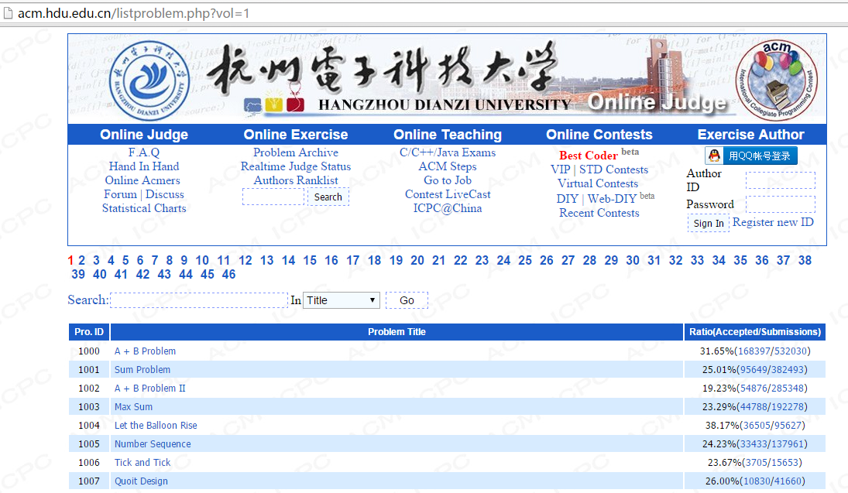

Slide 5
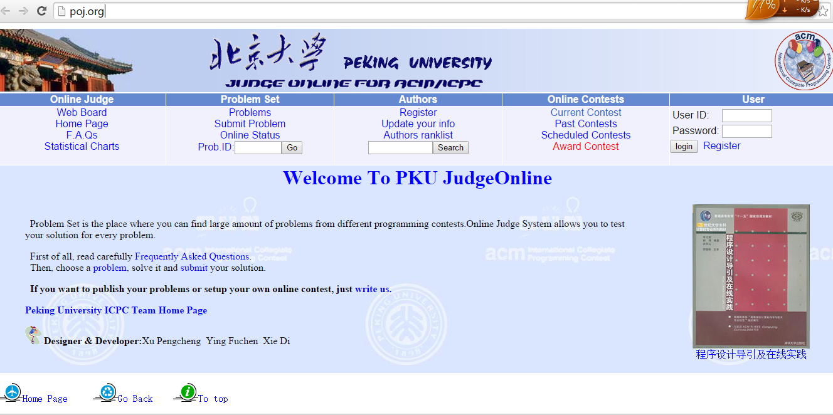

Slide 6
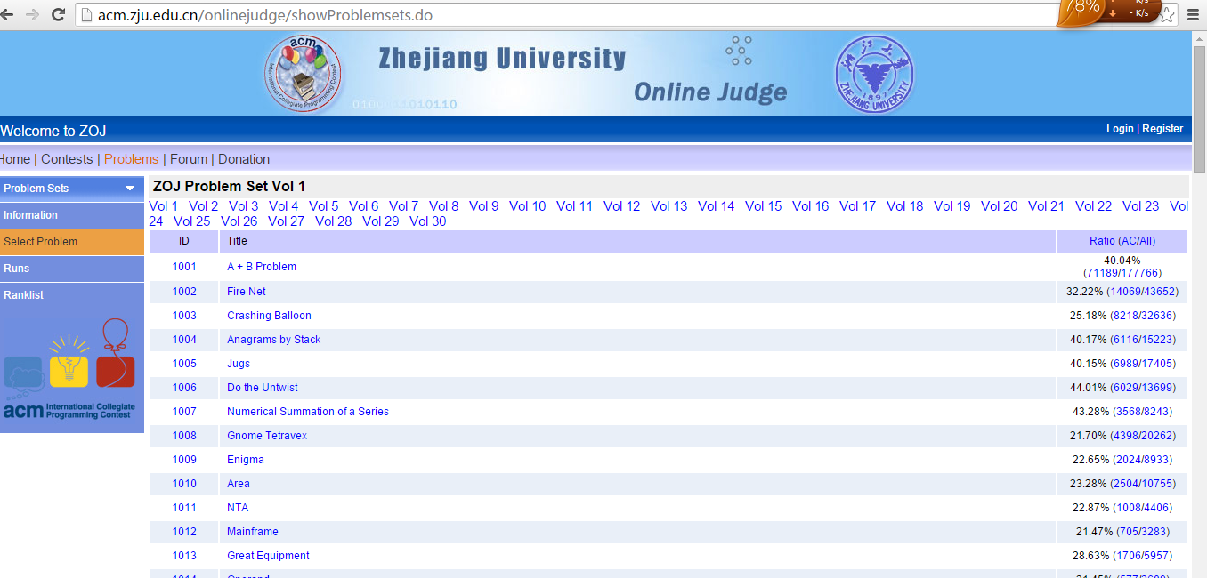

Slide 7


Slide 8
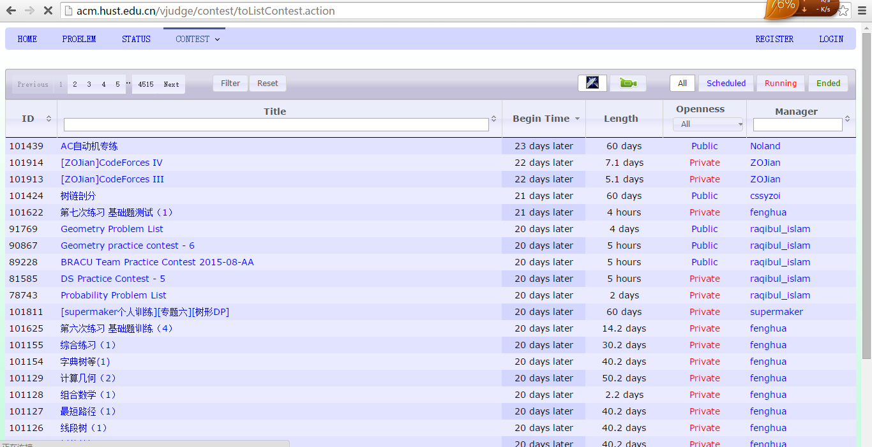

Slide 9
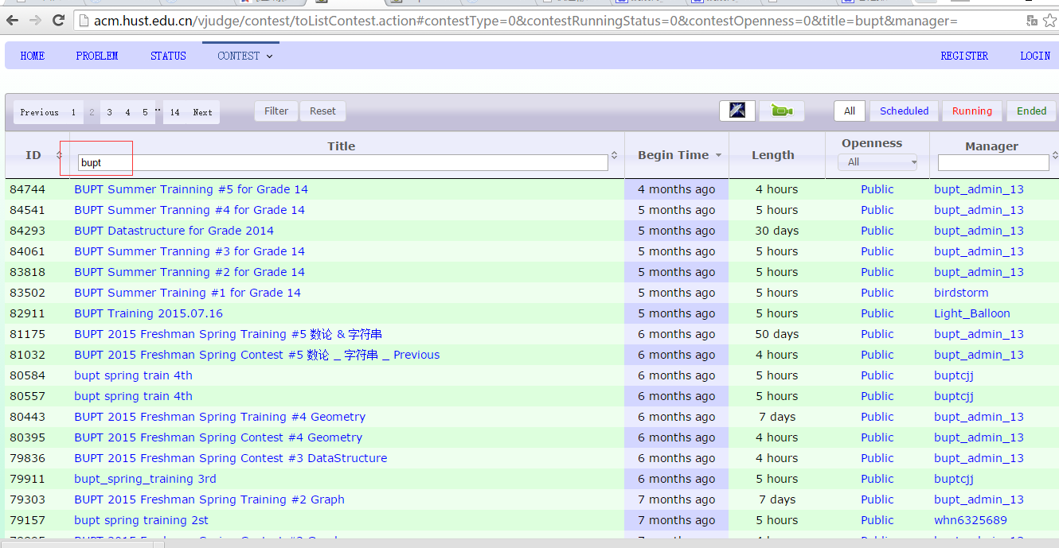

Slide 10
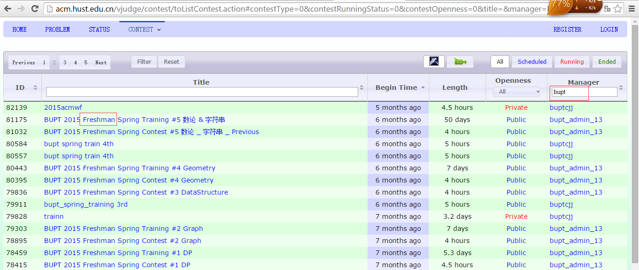

Slide 11
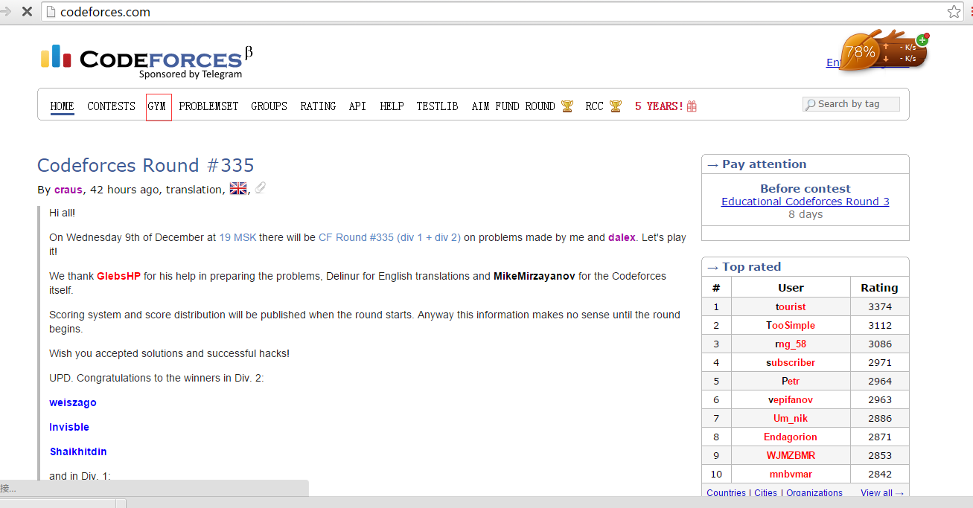

Slide 12
到图书馆借了18本书，其中有一本忘记登记了，请以最快的速度确定哪一本没有登记
二分思想

Slide 13
为什么要有算法？ -----资源有限、 降低时间复杂度和空间复杂度 18次 ->>> 5次

Slide 14
什么是时间复杂度
时间复杂度算法性能的定量描述
算法性能是指算法/程序执行的快慢，对CPU资源的占用
程序执行的快慢

Slide 15
如何计算时间复杂度
log 指的是log2
2^10 = 1024
log(1000) ~ 10
log(10^6) ~ 20
log(10^9) ~ 30

Slide 16
如何计算时间复杂度
求解3^18
快速幂算法
18的二进制表示
10010
3^16 * 3^2

Slide 17
//下面是 m^n%k 的快速幂： int quickpow(int m,int n) { int b = 1; while (n > 0) { if (n & 1)//按位与运算, 可以判断n的二进制最后一位是1还是0 b = (b*m)%k; //显然如果n的二进制末尾是1就要归入计算，末尾不是0就不计算 n = n >> 1 ; m = (m*m)%k; } return b; }
求解3^18
18的二进制表示
10010
3^16 * 3^2

Slide 18
归并排序和冒泡排序
一个无序的序列将其排成有序
2 7 3 6 5 9 1
1 7 3 6 5 9 2
1 2 3 6 5 9 7
1 2 3 6 5 9 7
1 2 3 5 6 9 7
1 2 3 5 6 9 7
1 2 3 5 6 7 9
1 2 3 5 6 7 9
冒泡排序
n*(n-1)/2
复杂度O（n^2)

Slide 19
归并排序
假如两个分别有序的序列要合并成一个有序序列
1 3 4
2 5 7
3 4
2 5 7 1
3 4
5 7 1 2
4
5 7 1 2 3
5 7 1 2 3 4
1 2 3 4 5 7
复杂度O（nlogn)

Slide 20
递归与分治
2 7 3 6 5 9 1
2 7 3 6 5 9 1
递归算法: 直接或间接地调用自身的算法
分治法：将一个难以直接解决的大问题，分割成一些规模较小的相同问题，以便各个击破，分而治之。
分治与递归像一对孪生兄弟，经常同时应用在算法设计之中

Slide 21
二分思想
很多数据结构和算法都以其为基础
树状数组、线段树、堆

Slide 22
重要的事实：当代计算机1s内可做10^7左右次计算
配置好的机器可到k*10^7~10^8
在这个限制下时间复杂度一定的算法存在能处理的规模上限
复杂度 数量级 最大规模
O(logN) >>10^20 很大
O(N^1/2) 10^12 10^14
O(N) 10^6 10^7
O(NlogN) 10^5 10^6
O(N^2) 1000 2500
O(N^3) 100 500
O(N^4) 50 50
O(2^N) 20 20
O(N!) 9 10

Slide 23
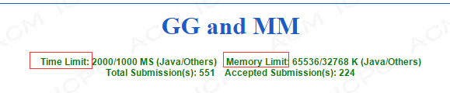
好的算法----功能和性能
正确性
效率与存储空间：时间复杂度、空间复杂度

Slide 24
ACM
输出结果正确 Wrong Answer (WA）
复杂度 TLE MLE
速度 排名（银首、铜首、铁首，同样的题数从银牌到铁牌）、允许多次提交，加罚时（一次20分钟）

Slide 25
Acm----算法与数据结构
算法：
排序与查找（sort），枚举，贪心策略，分治策略，递推与递归，动态规划，搜索；图论算法(最短路、最大流)，计算几何，字符串算法（后缀数组、字典树）等

Slide 26
Acm----算法与数据结构
数据结构：
线性表（数组、队列、栈、链表）
STL: vector、 queue 、set、 map
树（堆、排序二叉树） 树状数组、线段树
哈希表(map、hashmap)

Slide 27
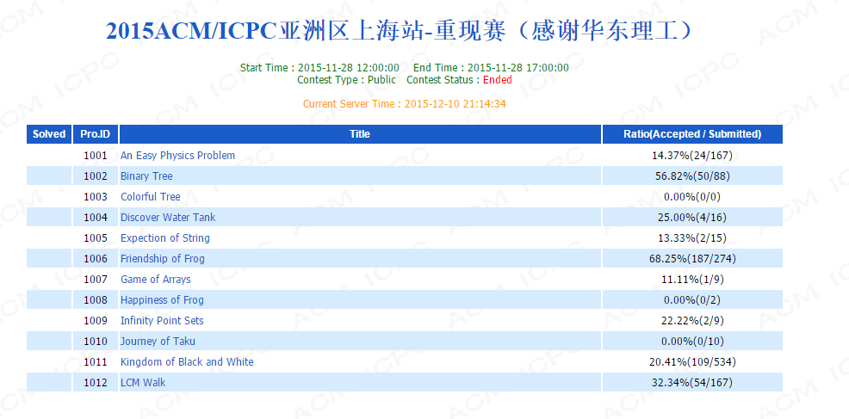

Slide 28
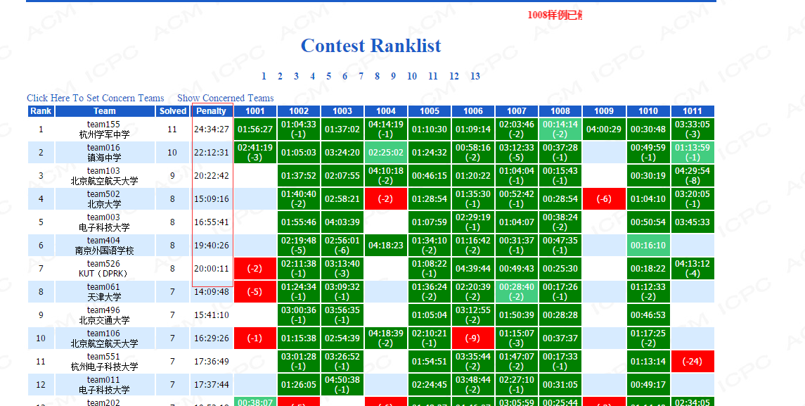

Slide 29
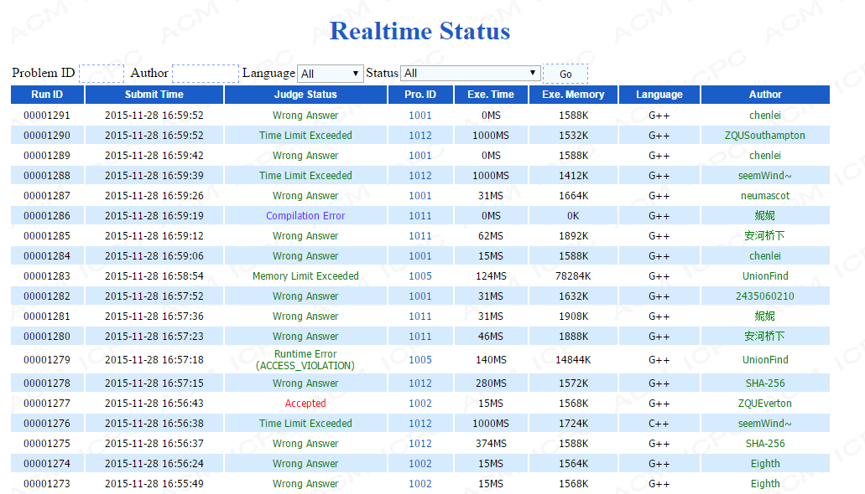

Slide 30
1.Accepted. ---通过！(AC)
2.Wrong Anwser. ---答案错。(WA)
3.RunTime Error. ---程序运行出错，意外终止等。(RTE)
4.Time Limit Exceeded. ---超时。
程序没在规定时间内出答案。(TLE)
5.Presentation Error. ---格式错。
程序没按规定的格式输出答案。(PE)
6.Memory Limit Exceeded. ---超内存。
程序没在规定空间内出答案。(MLE)
7.Compile Error. ---编译错。程序编译不过。(CE)

Slide 31
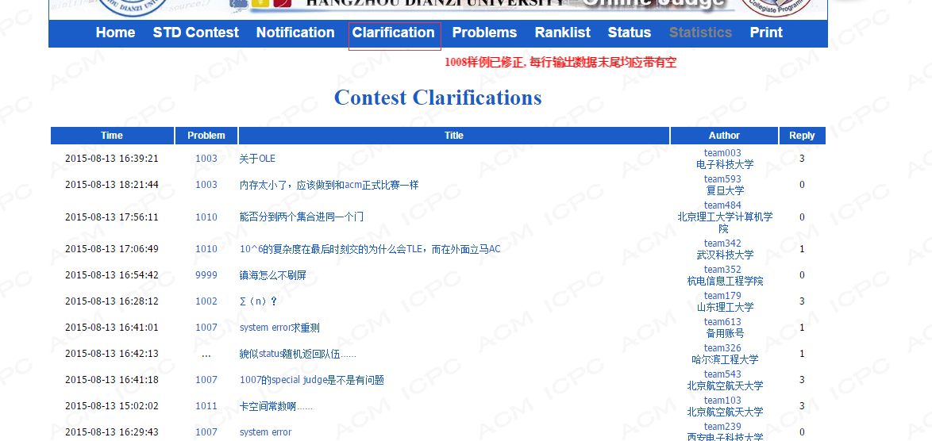

Slide 32
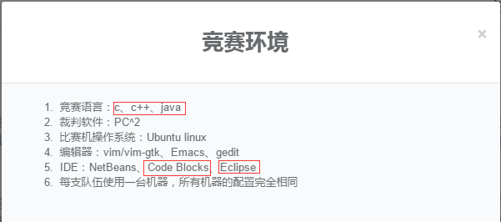

Slide 33
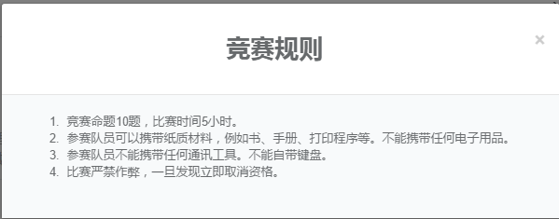

Slide 34
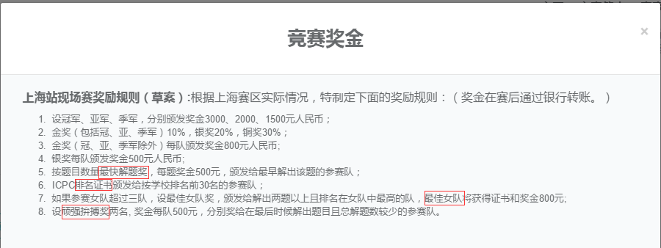

Slide 35
例题
2015年acm亚洲区预赛上海赛区
06题
Friendship of Frog（青蛙）

Slide 36
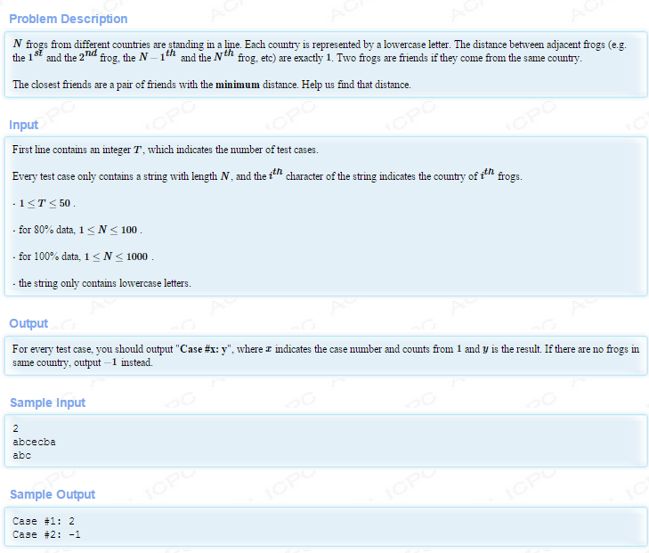

Slide 37
Problem Description
N frogs from different countries are standing in a line. Each country is represented by a lowercase letter.
The distance between adjacent frogs (e.g. the 1st and the 2nd frog, the N−1th and the Nth frog, etc) are exactly 1. Two frogs are friends if they come from the same country.
The closest friends are a pair of friends with the minimum distance. Help us find that distance.

Slide 38
Input
First line contains an integer T, which indicates the number of test cases.
Every test case only contains a string with length N, and the ith character of the string indicates the country of ith frogs.
⋅ 1≤T≤50.
⋅ for 80% data, 1≤N≤100.
⋅ for 100% data, 1≤N≤1000.
⋅ the string only contains lowercase letters.

Slide 39
Output
For every test case, you should output "Case #x: y", where x indicates the case number and counts from 1 and y is the result. If there are no frogs in same country, output −1 instead.

Slide 40
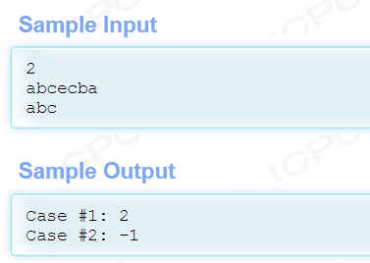
hdu 5578

Slide 41
思考
给出矩阵A, n（1<=n<=1e10);
求A^n
以及
A^1 + A^2 + A^3 +…… + A^n

Slide 42
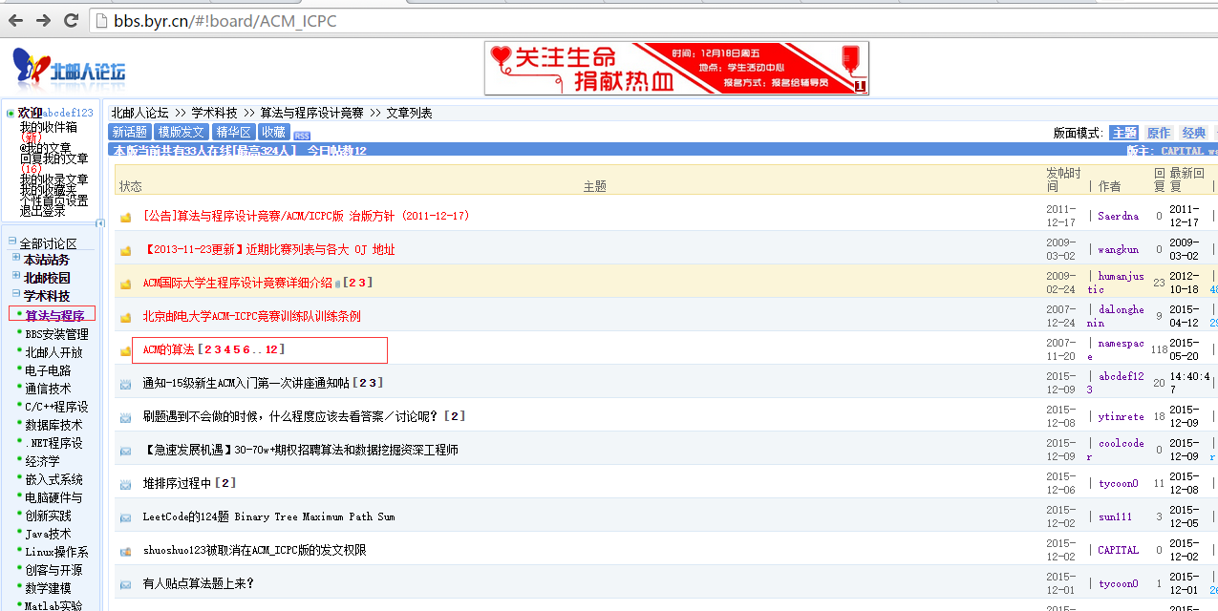

Slide 43
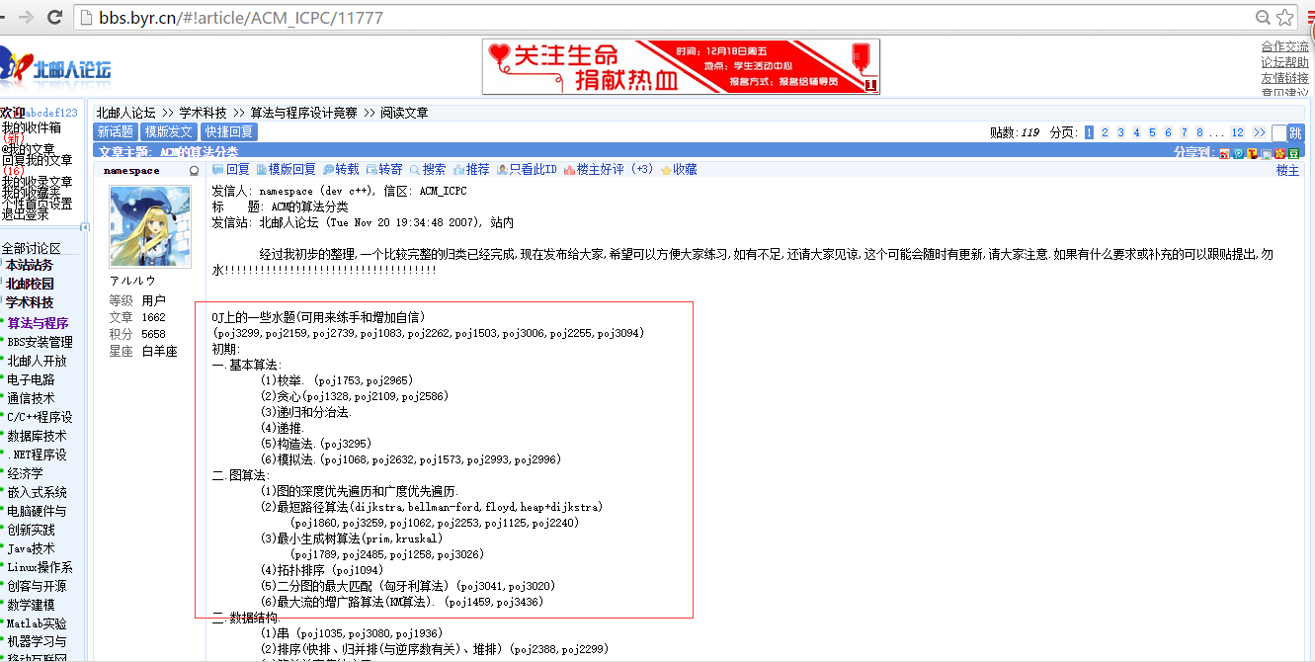

Slide 45
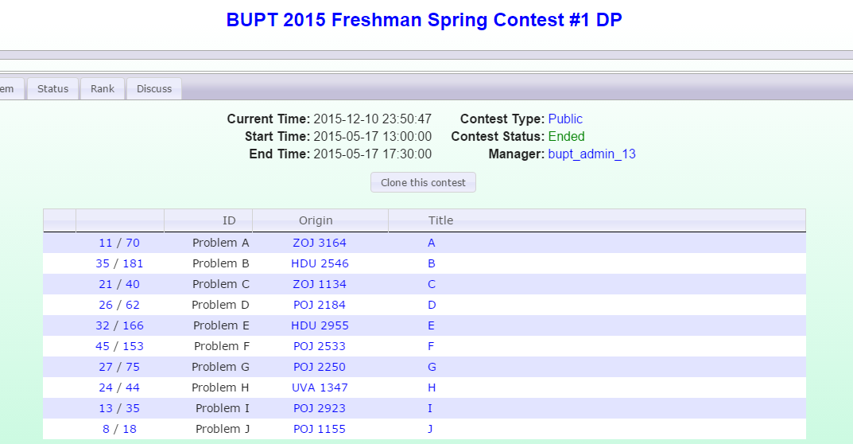

Slide 47
参考作业
http://acm.hust.edu.cn/vjudge/contest/view.action?cid=65109#overview

